Slide 1
De quelles manières le dialogue est-il devenu une source d’inspiration pour les musiciens ?
Codifier
Le dialogue en musique
séance 3

Slide 2
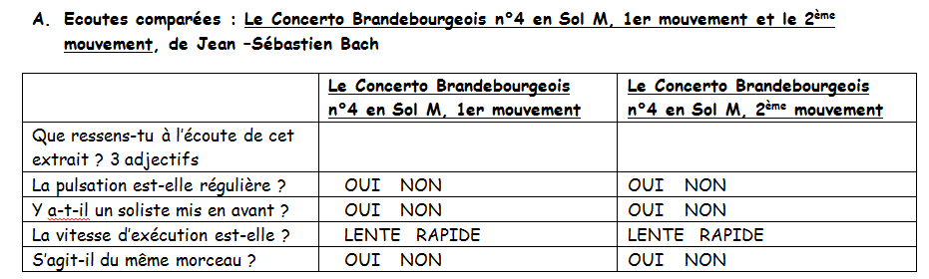

Gracieux, lumineux, allant
Gracieux, sombre, tranquille

Slide 3
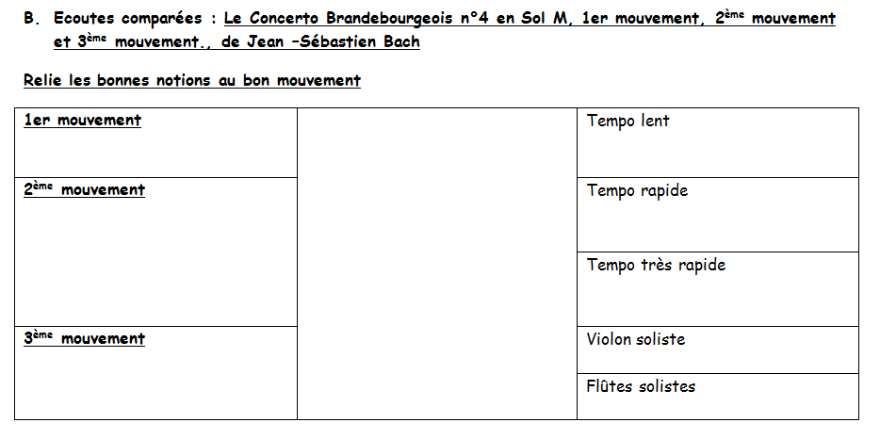

Slide 4
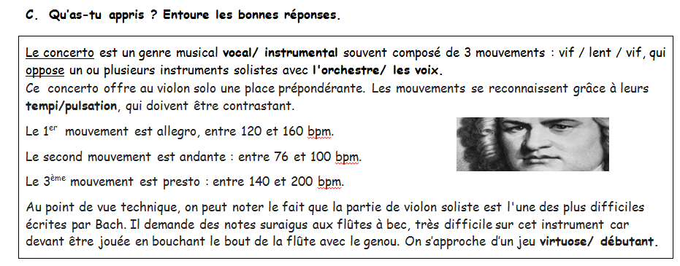

Slide 5
